Slide 1
PLANIFICACIÓN DE ESTRATEGIAS FORMATIVAS EN BASE A SABERES
¿Por qué hablamos de saberes?
¿Qué se entiende por saberes?¿Cuáles son los supuestos?
¿Cómo se construyen?
¿Qué tendremos en cuenta para planificar?

Slide 2
¿Por qué hablamos de saberes?
Porque éstos son una REFERENCIA OBJETIVA para RECUPERAR Y REINTEGRAR los procesos educativos de PRODUCCIÓN DEL conocimiento, que la fragmentación y el enciclopedismo han dejado de lado.
Paradigma de la COMPLEJIDAD
Notes:
Transformaciones habidas en los modos de circular el saber, que constituyen una de las más profundas mutaciones que sufre la sociedad contemporánea.
Esta mutación se manifiesta en la circulación de los saberes por fuera de la escuela y de los libros (descentramiento), y por la difuminación de las fronteras que separaban los conocimientos académicos del saber común (diseminación)

Slide 3
¿Qué se entiende por saberes?
Representan APRENDIZAJES FUNDAMENTALES
Involucran procesos cognitivos, sociales y expresivos; además de conceptos, formas culturales, lenguajes, valores, destrezas, actitudes, procedimientos y prácticas, que se organizan en un sentido formativo, en función de una capacidad a desarrollar.
Los saberes se desagregan en aprendizajes específicos que identifican y precisan los logros esperados.
Notes:
La configuración social, originada en los cambios en la circulación de los saberes, está re-creando un tipo de competencias culturales y cognitivas que no parecen apuntar en el sentido de las competencias para la generación de rentabilidad y competitividad, predominante en el campo educativo, ahondando la brecha entre los intereses institucionales y la de los sujetos aprendices.

Slide 4
Supuestos
La propuesta formativa debe repensarse teniendo en cuenta:
Que hay que trascender el “listado” de asignaturas.
Que hay que pensar en los aprendizajes fundamentales esperados.
Que hay que tener en cuenta la relación que promueven los saberes.
Notes:
rescatar
Los saberes indispensables.
mutación en los modos de circulación del saber
Por lo disperso y fragmentado que es el saber, escapa de los lugares sagrados que antes lo contenían y legitimaban, y de las figuras sociales que lo detentaban y administraban

Slide 6
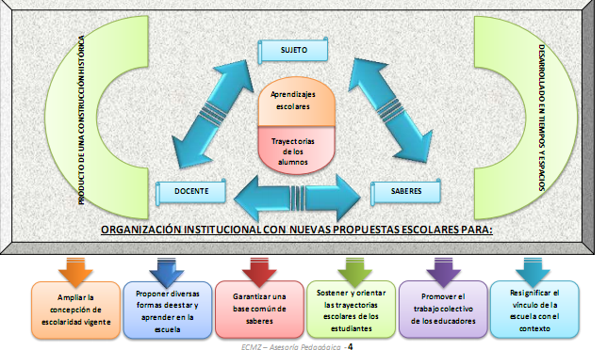

Slide 7
¿Cómo se construyen?
Se trata de una construcción colectiva, ya que si propiciamos saberes desarticulados, parcelados o compartimentados, no podemos comprender realidades multidimensionales. (Morín)

Slide 8
¿Qué tendremos en cuenta para planificar?
Organizar el conocimiento INTEGRANDO, VINCULANDO y ARTICULANDO conocimientos de un mismo campo disciplinar o de distintos campos disciplinares y ADOPTANDO variados formatos: Taller, seminarios, proyectos, etc

Slide 9
Pensar las prácticas docentes
Introspección: revisar nuestras concepciones
Perspectiva: analizar las propuestas de los diseños curriculares. Ser flexibles. Comprender el enfoque político y la necesidad de transformación de nuestras prácticas, teniendo en cuenta a los sujetos de derecho (nuestros alumnos) y la necesidad de contextualizar los saberes.
Prospectiva: necesidades actuales y futuras.

